Slide 1
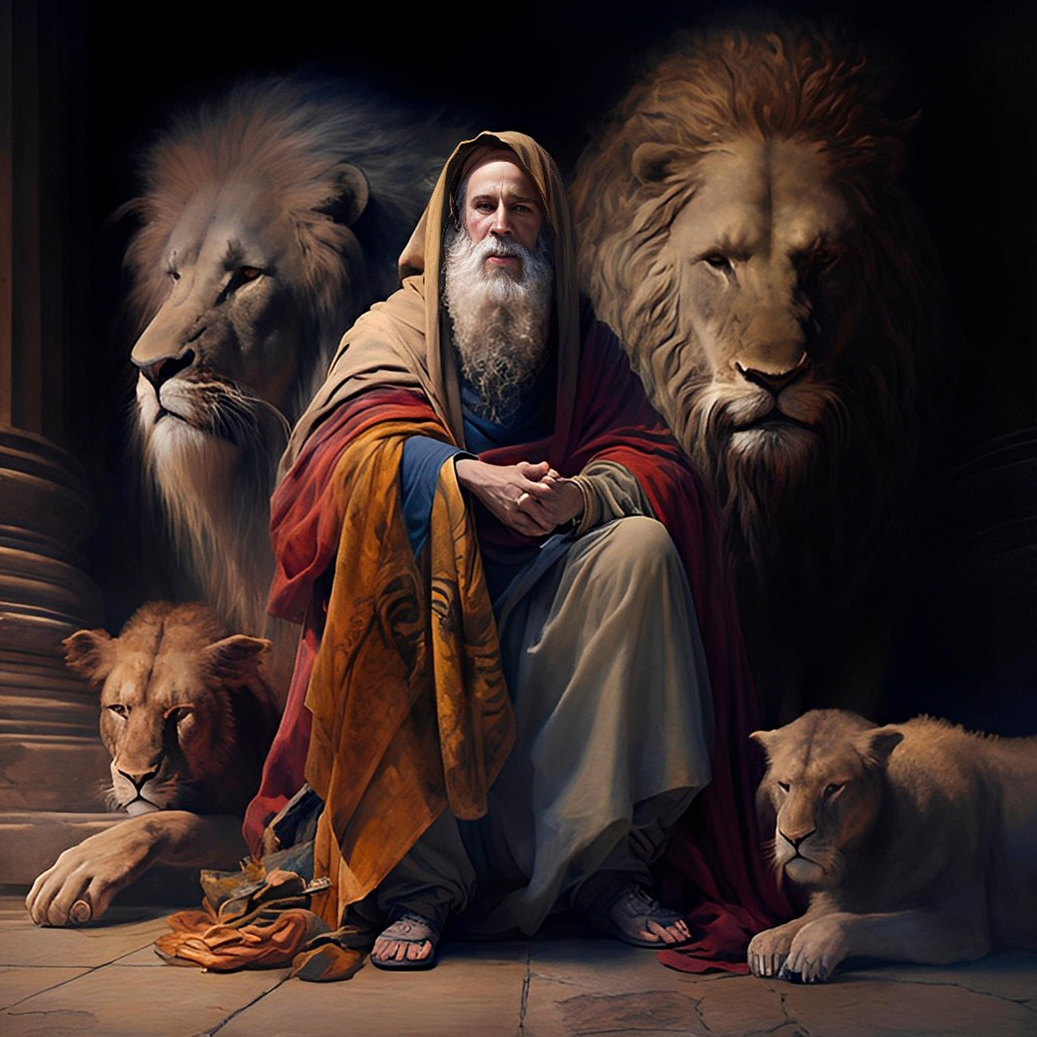
11
VERSÍCULO POR VERSÍCULO
RECOMPENSAS DA FIDELIDADE
(Daniel 2.46-49)

Slide 2
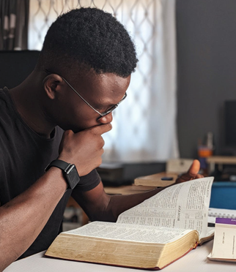
“DEPOIS DA TEMPESTADE, VEM A BONANÇA”
Daniel e seus amigos haviam acabado de passar pela sua segunda prova em Babilônia. Mais uma vez, eles haviam se saído bem.
Que recompensas por sua fidelidade a Deus aqueles jovens receberam?

Slide 3
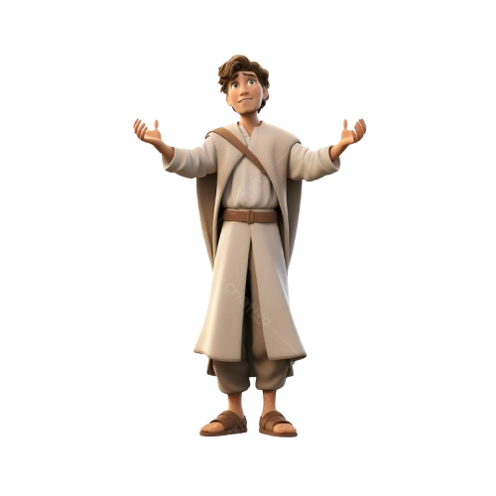
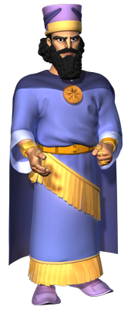
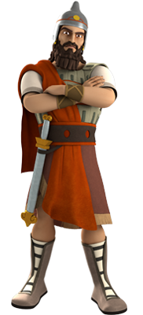
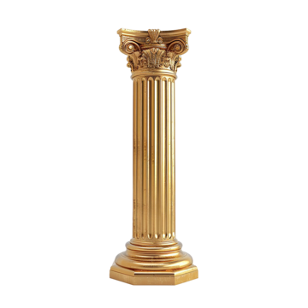
1) DANIEL FOI HONRADO
"Então, o rei Nabucodonozor caiu com o rosto em terra, e adorou a Daniel, e ordenou que lhe oferecessem uma oblação e perfumes suaves”(v.46).
Foi uma reação exagerada, mas Daniel não estava em condições de repreender o rei.
"Honrarei aos que me honram” (1 Sm 2.30).

Slide 4
2) DANIEL VIU DEUS SER EXALTADO
"Respondeu o rei a Daniel e disse: Verdadeiramente, o vosso Deus é Deus dos deuses, e o Senhor dos reis, e o revelador dos mistérios, pois pudeste revelar este mistério”(v.47).
Foi o primeiro contato do rei com o Deus verdadeiro.
A alegria do crente é ver o seu Deus ser engrandecido por meio da sua vida!

Slide 5
3) DANIEL FOI PROMOVIDO
"Então o rei engrandeceu a Daniel, e lhe deu muitas e grandes dádivas, e o pôs por governador sobre toda a província da Babilônia, como também o fez chefe principal de todos os sábios da Babilônia”(v.48).
Quem é fiel sobre o pouco, é colocado sobre o muito...

Slide 6
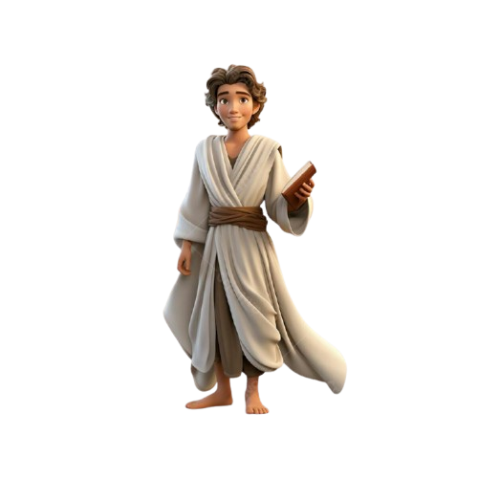
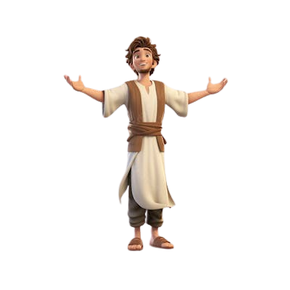
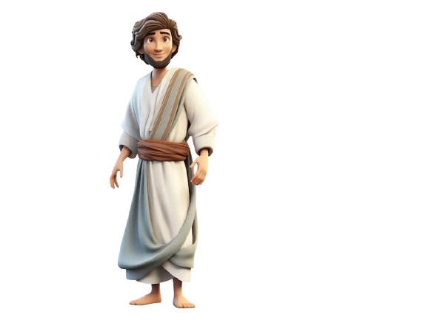
4) OS AMIGOS DE DANIEL FORAM RECOMPENSADOS
"A pedido de Daniel, o rei constituiu superintendentes sobre os negócios da província da Babilônia a Sadraque, Mesaque e Abednego; mas Daniel permaneceu na corte do rei”(v.49).
Eles sofreram e oraram juntos; era justo que se alegrassem juntos!

Slide 7
O QUE TEMOS QUE APRENDER?
A) Deus transforma circunstâncias difíceis em grandes bênçãos para aqueles que o seguem fielmente.
Assim como a provação enfrentada pelos jovens hebreus acabou contribuindo para o seu sucesso, as nossas tribulações serão usadas por Deus para o nosso benefício e crescimento.

Slide 8
O QUE TEMOS QUE APRENDER?
B) O cristão pode exercer uma influência benéfica nos mais diferentes lugares.
"Junto aos rios de Babilônia, ali nos assentamos e nos pusemos a chorar, recordando-nos de Sião” (Sl 137.1) X “A pedido de Daniel, o rei constituiu superintendentes sobre os negócios da província da Babilônia a Sadraque, Mesaque e Abednego”(Dn 2.49).

Slide 9
O QUE TEMOS QUE APRENDER?
C) Sempre vale a pena permanecer fiel a Deus e fazer a sua vontade.
"Vós, porém, esforçai-vos, e não desfaleçam as vossas mãos, porque a vossa obra terá uma recompensa”(2 Cr 15.7).

Slide 10
12
PRÓXIMA
QUARTA!
VERSÍCULO POR VERSÍCULO
NABUCODONOZOR ERGUE UMA ESTÁTUA
(Daniel 3.1-12)

